Slide 1

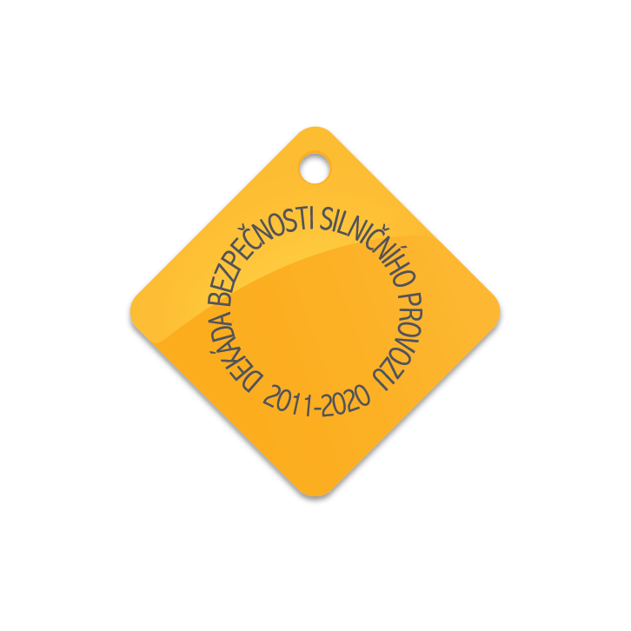
Mladí řidiči
Mgr. Tomáš Neřold M.A.
Vedoucí - Samostatné oddělení BESIP
Ministerstvo dopravy

Slide 2

  Mladí řidiči – bilance 2018, 2019
v roce 2018 bylo evidováno 10 051 nehod zaviněných mladými řidiči
usmrceno 94 osob z nehod zaviněných mladými řidiči
loni historicky nejnižší podíl usmrcených u nehod zaviněných mladými řidiči (16,6 %), nicméně to odpovídá přibližně každé 6. usmrcené osobě
NSBSP předpokládala, že v roce 2018 nebude usmrceno více než 90 osob a zároveň těžce zraněno více než 397 osob z nehod zaviněných mladými řidiči
leden – červenec 2019 usmrceno vinou mladých řidičů 40 lidí (stejný trend jako loni), těžce zraněno 136 (pozitivní trend meziročně o 35 procent méně)
facebook.com/ibesip twitter.com/ibesip youtube.com/ibesip instagram.com/ibesip www.ibesip.cz
Notes:
NEDOSTATEK ZKUŠENOSTÍ
jedna věc je pořídit si řidičský průkaz, druhá ale je, kdy získám vozidlo a začnu pravidelně jezdit
často u začínajících řidičů dochází k tomu, že nemají řidičskou praxi, setkávají se s ní například až v zaměstnání a mnohdy i několik let potom, kdy získají řid oprávnění
NEDOSTATEČNÉ POVĚDOMÍ O NÁSLEDCÍCH NEHOD
neznají limity auta, nikdy si nevyzkoušeli hranice, až při první nehodě
nedochází jim, že pokud například způsobí nehodou těžší zranění, tak si následky nesou řadu let, nejen psychicky, ale i tím, že splácí odškodné a mohou nést i trestní odpovědnost
PODCENĚNÍ DOPRAVNÍ SITUACE
typické nehody jsou na komunikacích druhých třetích tříd, nepřiměřená rychlost, zatáčka
špatný odhad toho, jak se vozidlo zachová na mokru
technický stav silné vozidlo, ale staré z 90 let, kdy vozidlo již nemá stejné vlastnosti jako nové
PŘECEŇOVÁNÍ SCHOPNOSTÍ
hraje roli to, že se chci předvést ať už před kamarády nebo sám sebou,
sociální sítě, prezentace sebe sama, toho co na silnici dokážu

Slide 3
  Mladí řidiči - typy nehod
nehody zaviněné mladými řidiči vykazují každoročně přibližně dvojnásobně vyšší závažnost oproti všem evidovaným nehodám
nejvíce osob (37) bylo usmrceno mladými řidiči ve věkové kategorii 19-20 let
nejvíce (82) osob usmrtili mladí řidiči osobních vozidel, z toho v 70 případech se jednalo o muže a ve zbylých 12 událostí o ženy
nejvíce osob bylo mladými řidiči usmrceno na přímém úseku (35 usmrcených, 37% podíl z nehod mladých řidičů)
nejvíce osob (14) u nehod zaviněných mladými řidiči bylo usmrceno mezi sobotou 23h a nedělí 4h;
facebook.com/ibesip twitter.com/ibesip youtube.com/ibesip instagram.com/ibesip www.ibesip.cz

Slide 4
  Mladí řidiči - příčiny nehod
pětinu všech obětí (celkem 19) usmrtili mladí řidiči pod vlivem alkoholu nebo návykových látek, meziročně o 12 více
mladí řidiči pod vlivem drog usmrtili v uplynulém roce 7 lidí, tj. polovina ze všech usmrcených osob vinou všech řidičů pod vlivem drog
nejvíce nehod (306), usmrcených (3), těžce (5) i lehce zraněných (123) osob jde na vrub mladým řidičům pod vlivem alkoholu 1,5 ‰ a vyšší
Nejčastější příčiny fatálních nehod:
nepřiměřená rychlost vůči stavu vozovky (zatáčka, klesání, stoupání, šířka apod.)
vjetí do protisměru
nezkušenost
reakce v panice
facebook.com/ibesip twitter.com/ibesip youtube.com/ibesip instagram.com/ibesip www.ibesip.cz

Slide 5
  Aktivity BESIP k mladým řidičům
kemp BESIP pro mladé řidiče – květnový kurz bezpečné jízdy na polygonu v Hradci Králové
spolupráce na projektech pro mladé řidiče (Ford Driving Skills for Life, Start Driving – Asociace autoškol a autodrom Sosnová)
podpora zavedení prvků rakouského modelu řidičského průkazu na zkoušku
setkání s krizovou situací na cvičné ploše, učit ohleduplnosti a předvídavosti
BESIP garantem výzkumného projektu, který ověří dopad prvků rakouského modelu na řidiče
příprava rehabilitačních programů pro řidiče s recidivou závažných přestupků a řízení pod vlivem
připravujeme spot a kampaň na téma alkohol a drogy u mladých řidičů
facebook.com/ibesip twitter.com/ibesip youtube.com/ibesip instagram.com/ibesip www.ibesip.cz

Slide 6
Mgr. Tomáš Neřold M.A.
+420 602 632 176
tomas.nerold@mdcr.cz

